Slide 1
公倍數 和 最小公倍數

Slide 2
故事：小強生病了

Slide 3
兩種藥
A藥：收鼻水
B藥：止咳
每4小時一次
每6小時一次

Slide 4
小強：很混亂！甚麼時候吃甚麼藥？
4小時後, 4小時後, 4小時後, …
6小時後, 6小時後, 6小時後, …

Slide 5
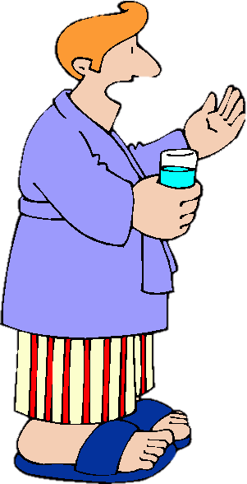
小強現在吃了A藥和B藥
一起幫他想一想
甚麼時候吃甚麼藥
現在

Slide 6
甚麼時候吃A藥
1小時後?
1

Slide 7
甚麼時候吃A藥
2小時後?
2

Slide 8
甚麼時候吃A藥
3小時後?
3

Slide 9
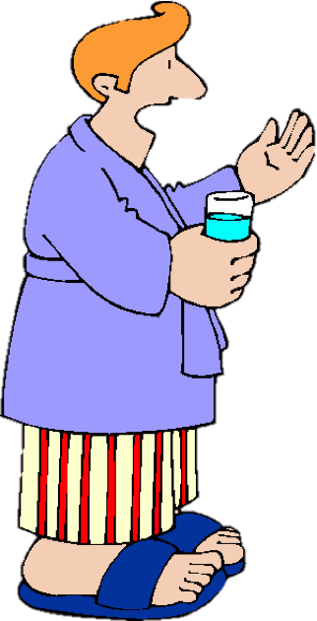
甚麼時候吃A藥
4小時後
甚麼時候再吃A藥？
4
A藥：4

Slide 10
甚麼時候吃A藥
8小時後
然後呢？
8
A藥：4, 8,

Slide 11
甚麼時候吃A藥
12小時後
然後呢？
A藥：4, 8, 12,

Slide 12
甚麼時候吃A藥
16小時後
然後呢？
A藥：4, 8, 12, 16,

Slide 13
甚麼時候吃A藥
20小時後
然後呢？
A藥：4, 8, 12, 16, 20,

Slide 14
甚麼時候吃A藥
24小時後
然後呢？
A藥：4, 8, 12, 16, 20, 24,

Slide 15
甚麼時候吃A藥
28小時後
然後呢？
A藥：4, 8, 12, 16, 20, 24, 28

Slide 16
甚麼時候吃A藥
32小時後
然後呢？
A藥：4, 8, 12, 16, 20, 24, 28, 32,

Slide 17
甚麼時候吃A藥
36小時後
然後呢？
A藥：4, 8, 12, 16, 20, 24, 28, 32, 36,

Slide 18
甚麼時候吃A藥
40小時後
然後呢？
A藥：4, 8, 12, 16, 20, 24, 28, 32, 36, 40,

Slide 19
甚麼時候吃A藥
44小時後
還有沒有？
A藥：4, 8, 12, 16, 20, 24, 28, 32, 36, 40, 44, …

Slide 20
這些數有甚麼特別？
A藥：4, 8, 12, 16, 20, 24, 28, 32, 36, 40, 44, …
這些是4個一數的數
也是4的乘數表
也是4的乘法結果
也是4的倍數

Slide 21
甚麼時候吃B藥？
開始
每6小時一次
吃甚麼藥？
要吃A藥嗎?
B藥：6,

Slide 22
甚麼時候又要吃A藥，又要吃B藥？
開始
有甚麼特別？
B藥：6, 12

Slide 23
甚麼時候又要吃A藥，又要吃B藥？
開始
B藥：6, 12, 18,

Slide 24
甚麼時候又要吃A藥，又要吃B藥？
開始
何時要再同時吃AB藥？
B藥：6, 12, 18, 24

Slide 25
甚麼時候又要吃A藥，又要吃B藥？
開始
B藥：6, 12, 18, 24, 30,

Slide 26
甚麼時候又要吃A藥，又要吃B藥？
開始
B藥：6, 12, 18, 24, 30, 36,

Slide 27
再看一次吃藥的時間
開始
A藥：4, 8, 12, 16, 20, 24, 28, 32, 36, 40, 44
B藥：6, 12, 18, 24, 30, 36,

Slide 28
再看一次吃藥的時間
開始
12
A藥：4, 8, 12, 16, 20, 24, 28, 32, 36, 40, 44
B藥：6, 12, 18, 24, 30, 36,

Slide 29
同時吃AB藥的時間
A藥：4, 8, 12, 16, 20, 24, 28, 32, 36, 40, 44,
B藥：6, 12, 18, 24, 30, 36,
A藥：4的倍數（4的乘法結果）
B藥：6的倍數（6的乘法結果）
那為甚麼12小時候後要同時吃A藥和B藥?
因為12是4的倍數，所以要吃A藥
而12也是6的倍數，所以也要吃B藥
???
公共的
12是4和6的共同的乘法結果
12是4和6的公倍數

Slide 30
同時吃AB藥的時間
開始
24
A藥：4, 8, 12, 16, 20, 24, 28, 32, 36, 40, 44
B藥：6, 12, 18, 24, 30, 36,

Slide 31
同時吃AB藥的時間
為甚麼24小時候後要同時吃A藥和B藥?
因為24是4的倍數，所以要吃A藥
同時，24也是6的倍數，所以也要吃B藥
24是4和6的公倍數

Slide 32
再看一次吃藥的時間
開始
36
A藥：4, 8, 12, 16, 20, 24, 28, 32, 36, 40, 44
B藥：6, 12, 18, 24, 30, 36,
下一次呢？

Slide 33
小總結
4的倍數：4, 8, 12, 16, 20, 24, 28, 32, 36, 40, 44, ...
6的倍數：6, 12, 18, 24, 30, 36, 42, …

Slide 34
小總結
4的倍數：4, 8, 12, 16, 20, 24, 28, 32, 36, 40, 44, ...
6的倍數：6, 12, 18, 24, 30, 36, 42, …
12, 24, 36既是4的倍數，也是6的倍數
所以4和6的公倍數是
12, 24, 36, …
甚麼意思?

Slide 35
小總結
4的倍數：
4, 8, 12, 16, 20, 24, 28, 32, 36, 40, 44, 48, 52, 56, 60, 64, 68, 72, 76, 80, 84, 88, 92, 96, 100, 104, 108, 112, 116, 120, 124, 128, 132, 136, 140, 144, 148, 152, 156, 160, 164, 168, 172, 176, 180, 184, 188, 192, 196, 200, 204, 208, 212, 216, 220, 224, 228, 232, 236, 240, 244, 248, 252, 256, 260, 264, 268, 272, 276, 280, 284, 288, 292, 296, 300, ...
6, 12, 18, 24, 30, 36, 42, 48, 54, 60, 66, 72, 78, 84, 90, 96, 102, 108, 114, 120, 126, 132, 138, 144, 150, 156, 162, 168, 174, 180, 186, 192, 198, 204, 210, 216, 222, 228, 234, 240, 246, 252, 258, 264, 270, 276, 282, 288, 294, 300, ...
6的倍數：
公倍數：
12, 24, 36, 48, 60, 72, 84, 96, 108, 120, 132, 144, 156, 168, 180, 192, 204, 216, 228, 240, 252, 264, 276, 288, 300, ...

Slide 36
小總結
所以4和6的公倍數有很多很多
沒有最大，只有最小
最小的一個是
12
4和6的最小公倍數是12

Slide 37
完

